Slide 1
费用分摊ARP处理方法

Slide 2
  01
  一般费用分摊
对各业务单元之间、课题组、部门间的内部结算或共同产生的费用进行分摊

Slide 3
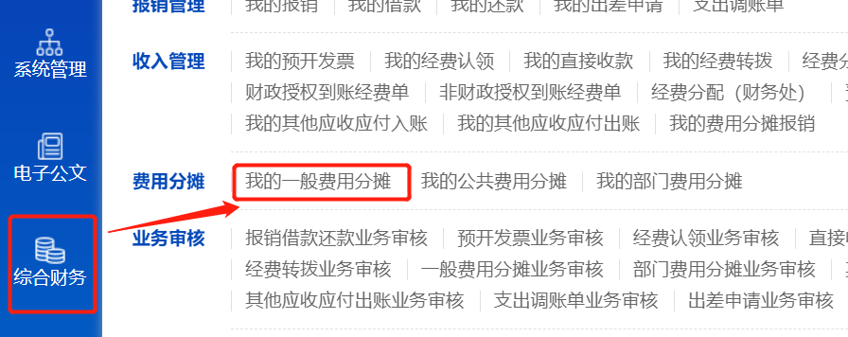
1.1 一般费用分摊业务场景
一般费用分摊：内部结算的费用，如两课题组或部门间共同产生测试化验加工费等，后续可通过‘综合财务’—‘费用分摊’—‘我的一般费用分摊’来将一部分费用转给另外一个部门承担。

Slide 4
1.2 一般费用分摊标准流程及操作
一般费用分摊流程：由收款方或费用垫付部门发起分摊申请，费用转出部门默认为本部门，填写费用转入部门及经办人信息，填写本部门转出费用核算帐号、预算科目及本次转出费用金额，提交后经转出费用核算账号负责审批。转入方分摊处理人填写转入费用核算账号信息，由核算帐号负责人及相关管理部门负责人进行审批，财务审核后生成费用划转。

Slide 5
1.2 一般费用分摊标准流程及操作
编号 | 岗位 | 流程步骤 | 流程说明
1 | 业务人员（填报） | 新建一般费用分摊 | 费用转出方（收款方）发起一般费用分摊申请，填写转出费用信息，分摊费用的部门及处理人，提交业务审批
2 | 业务人员（审批） | 业务审核 | 费用转出方（费用减少方，收款方）核算帐号负责人进行审批，单据流转到费用分摊部门（费用增加方，付款方），由分摊处理人将该笔费用分摊到本部门核算帐号，核算帐号负责人及相关管理人员进行审批
3 | 业务人员（打印） | 打印申请单 | 业务审批完成后，费用增加方（付款方）业务人员可在审批中打开该单据进行打印，同时将纸质件及相关附件送至财务处进行审核
4 | 财务人员 | 财务审核 | 财务人员在‘费用分摊’—‘财务审核’—‘一般费用分摊财务审核’审核申请单，审核通过后，生成费用划转会计凭证

Slide 6
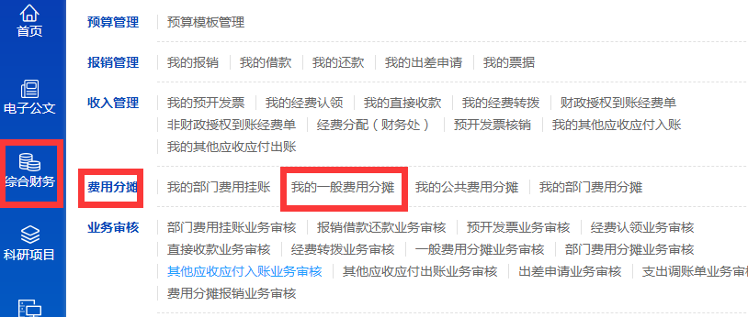
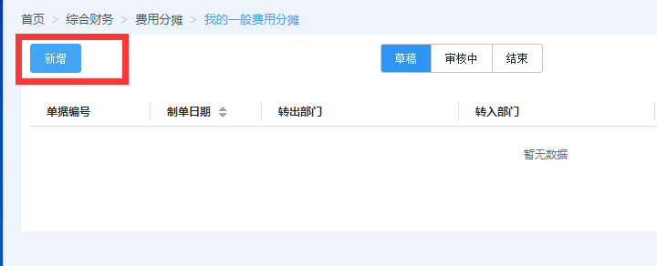
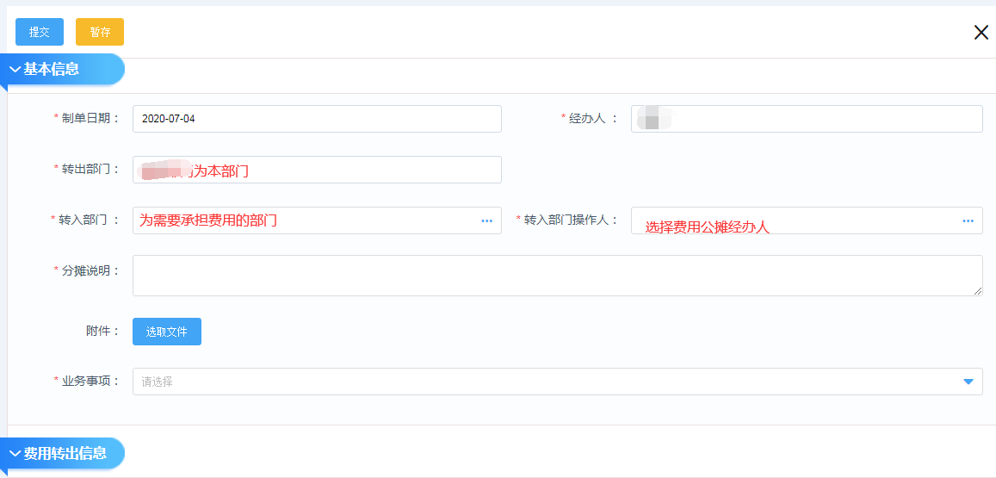
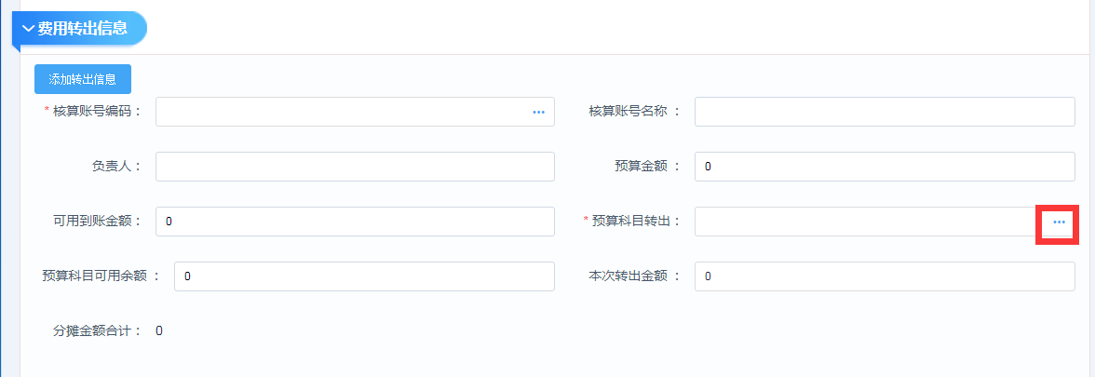
1.2 一般费用分摊标准操作及流程
2、一般费用分摊填报操作说明：
费用转出方发起：
填写基本信息：选择费用转入部门、转入部门操作人
填写费用转出信息：费用转出的核算帐号，本次转出金额
暂存或提交单据
本部门费用转出核算账号

Slide 7
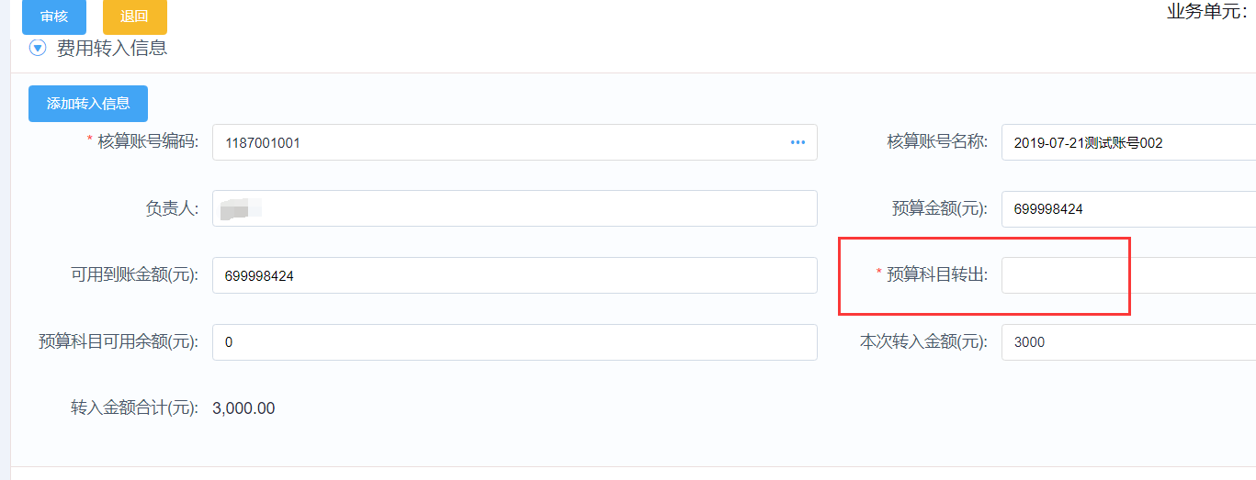
1.2 一般费用分摊标准操作及流程
2、一般费用分摊填报操作说明：
费用分摊方收到后，在‘综合财务’—‘业务审核’—‘一般费用分摊业务审批’中进行分摊：
填写费用转入信息：选择承担费用的核算帐号，以及预算科目，审核通过

Slide 8
  02
  公共费用分摊
对业务单元内或者部门内产生的公共费用，进行分摊

Slide 9
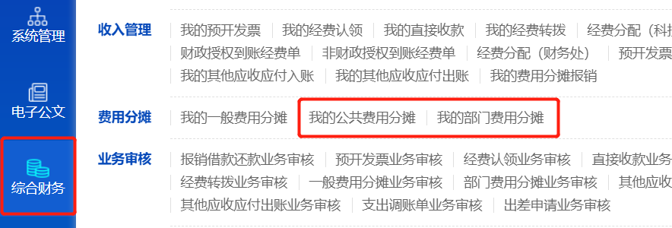
2.1 公共费用分摊业务场景
公共费用分摊：已发生的费用，如所内垫支的水电费、电话费、工资等，可通过‘综合财务’—‘费用分摊’—‘我的公共费用分摊’来将产生的费用在多部门间共同分摊，各部门收到待分摊信息后，通过‘综合财务’—‘费用分摊’—‘我的部门费用分摊’将该笔费用分摊到本部门核算帐号上 。

Slide 10
2.2 公共费用分摊标准流程及操作
公共费用分摊流程：由费用垫付部门发起分摊申请，费用转出部门默认为本部门，填写费用分摊清单信息，包括转入部门及经办人信息，费用金额，提交后需费用转入方核算帐号负责人、部门负责人进行审核，审核完成后分摊发起人打印分摊单，再由财务审核后生成费用划转。

Slide 11
2.2 公共费用分摊标准流程及操作
编号 | 岗位 | 流程步骤 | 流程说明
1 | 业务人员（填报） | 新建公共费用分摊单 | 费用转出方发起（通常由职能部门发起）公共费用分摊申请，填写转出费用分摊的清单，包括分摊费用的部门及处理人，提交业务审批
2 | 业务人员（分摊） | 部门费用分摊 | 费用分摊部门的处理人收到后开始进行分摊，由分摊处理人将该笔费用分摊到本部门核算帐号，核算帐号负责人及部门负责人进行审批
2 | 业务人员（审批） | 业务审批 | 由承担费用的核算帐号负责人及部门负责人进行审批，在‘业务审核’-‘部门费用分摊审批’中审核分摊的费用
3 | 业务人员（打印） | 打印申请单 | 业务审批完成后，填报申请业务人员进行打印，并附相关附件材料交财务人员。
4 | 财务人员 | 财务审核 | 财务人员在‘费用分摊’—‘财务审核’—‘部门费用分摊财务审核’审核申请单，审核通过后，生成费用划转会计凭证

Slide 12
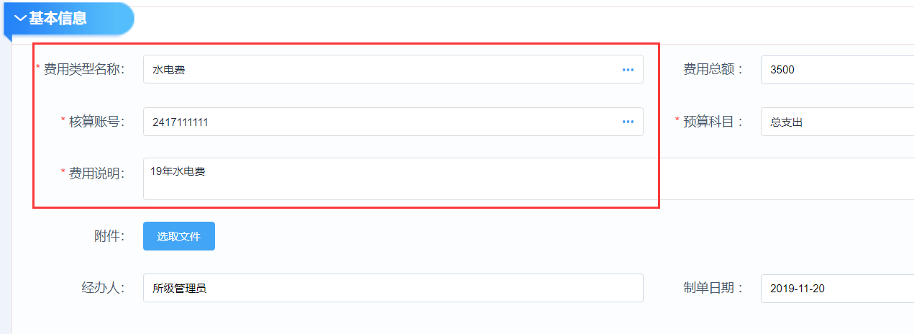
2.2 公共费用分摊标准操作及流程
2、公共费用分摊填报操作说明：
步骤一：费用转出方发起，填写基本信息：选择费用类型，费用垫支时使用的核算帐号及预算科目、费用说明

Slide 13

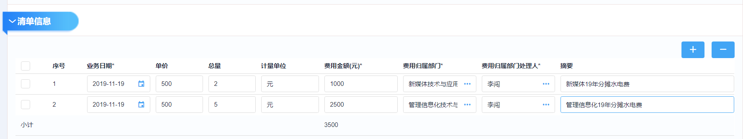
2.2 公共费用分摊标准操作及流程
2、公共费用分摊填报操作说明：
步骤二、填写清单信息：可以手工维护或者点击左上角批量导入，维护清单模板后进行导入，清单信息中需要维护业务日期、费用归属部门、费用归属部门处理人及摘要，填写完成后点击提交

Slide 14
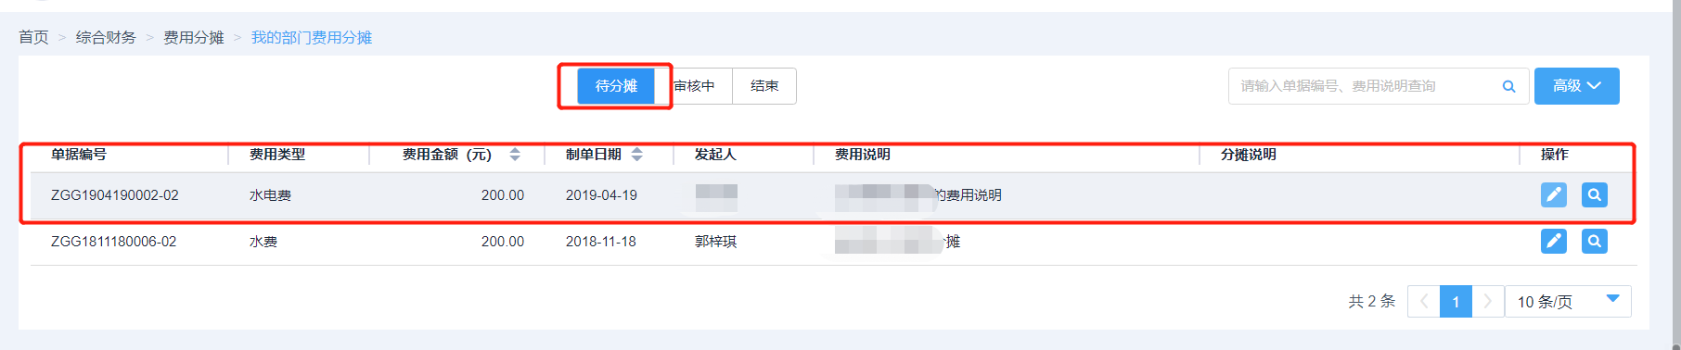
2.2 公共费用分摊标准操作及流程
2、公共费用分摊填报操作说明：
费用分摊处理人收到后，在‘综合财务’—‘费用分摊’—‘我的部门费用分摊’中待分摊信息中收到，点击操作中的编辑按钮：

Slide 15
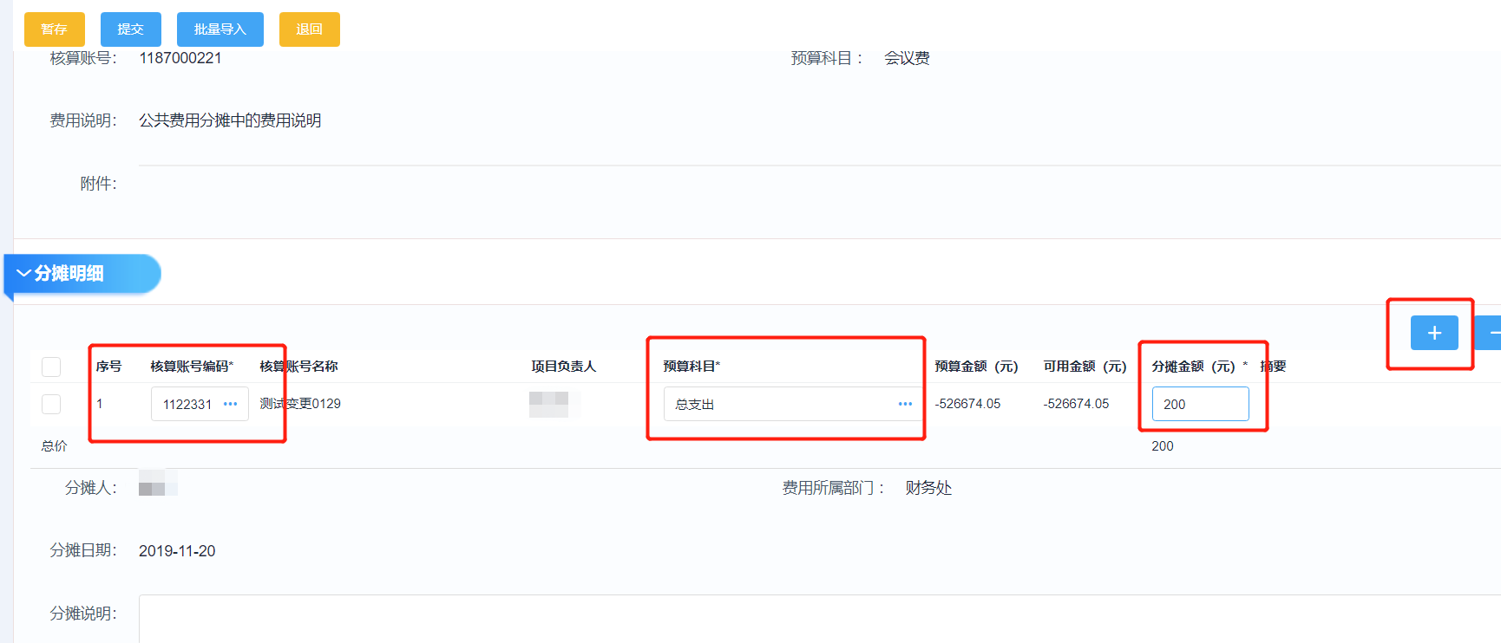
2.2 公共费用分摊标准操作及流程
费用分摊处理人：核对分摊信息是否正确，在分摊明细中进行将该笔费用分摊到本课题组核算帐号，选择支出此费用的预算科目、及分摊金额，如分摊到多个核算帐号点击+，或者批量导入，提交审批

Slide 16
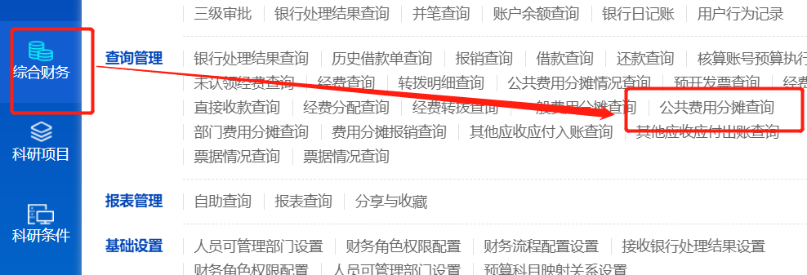
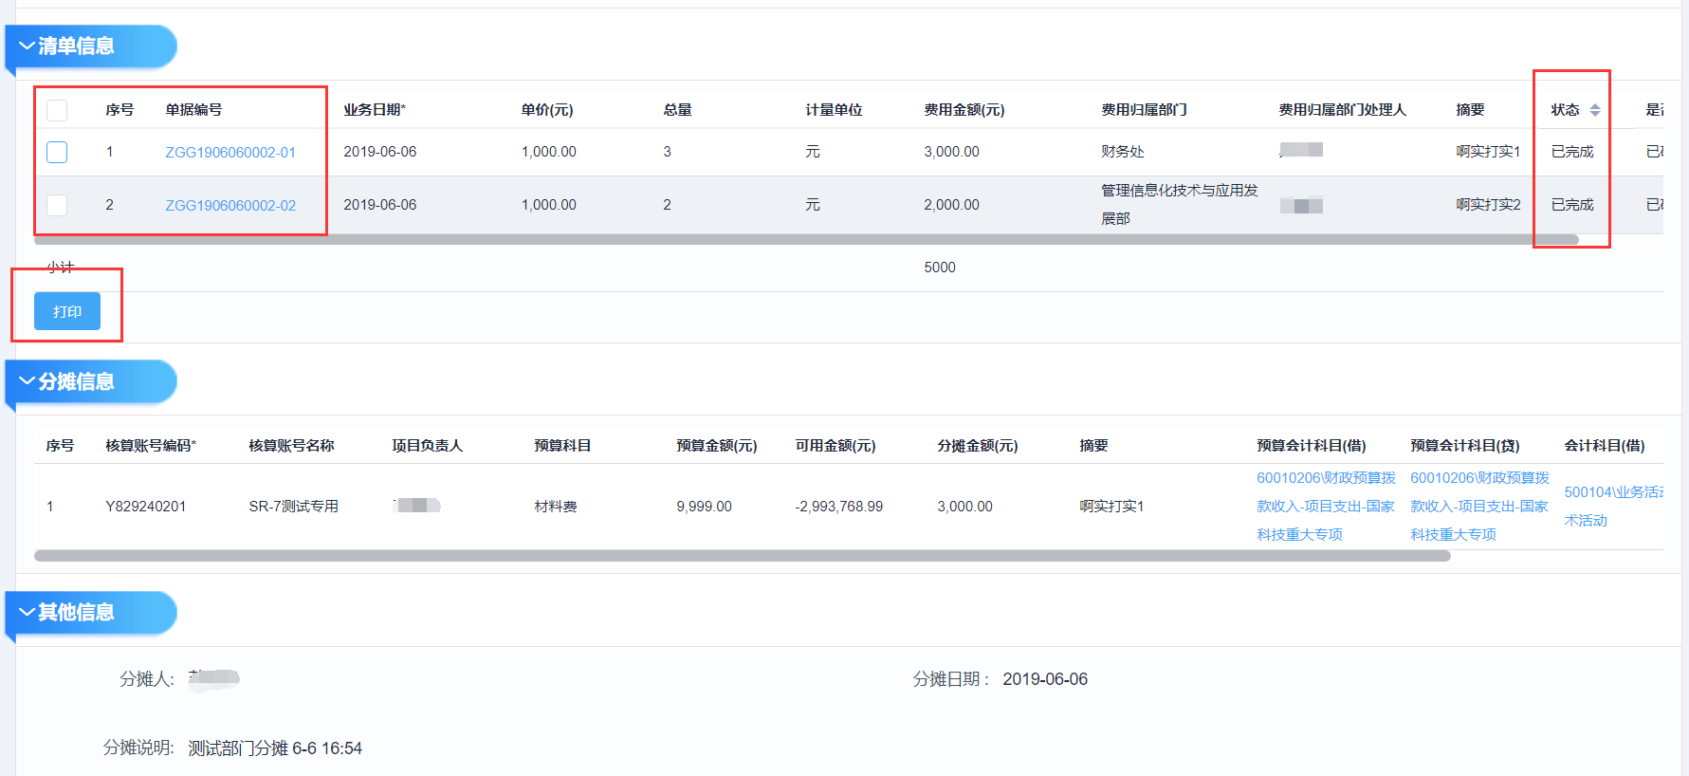
2.2 公共费用分摊标准操作及流程
分摊单据打印及查询：业务审批完成可由分摊发起人进行单张打印或批量打印，可通过‘查询管理’—‘公共费用分摊查询’菜单，查找到该笔分摊单据，可查看分摊清单中个部门分摊的状态，已完成的可以打印，可单选或多选进行批量打印，并可以查看清单中分摊情况

